Slide 1
eQuotation SOP for ATW AOnline
IT Department
MyAdvantech & AOnline Team
Frank.Chung
7781

Slide 2
eQuotation
Pick Customer
Preview Quote
Convert Quote to Order
Add Product

Slide 3
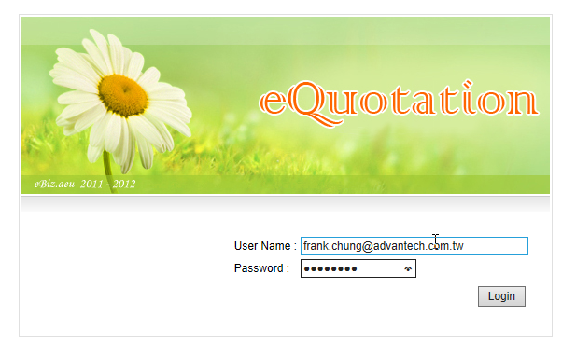
系統網址
http://eq.advantech.com
使用登入EZ的帳號、密碼來登入
外網連線不需登入VPN

Slide 4
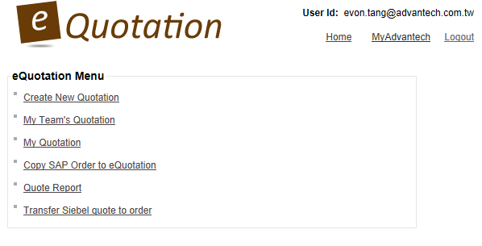
建立報價單
點擊Create New Quotation

Slide 5
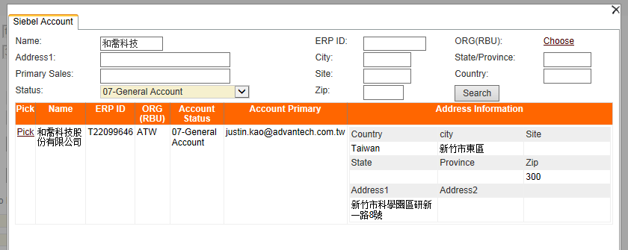
建立報價單-步驟1:選取客戶
透過表單中的欄位來尋找記錄在Siebel內的客戶
按下Pick將客戶資訊帶入報價單

Slide 6
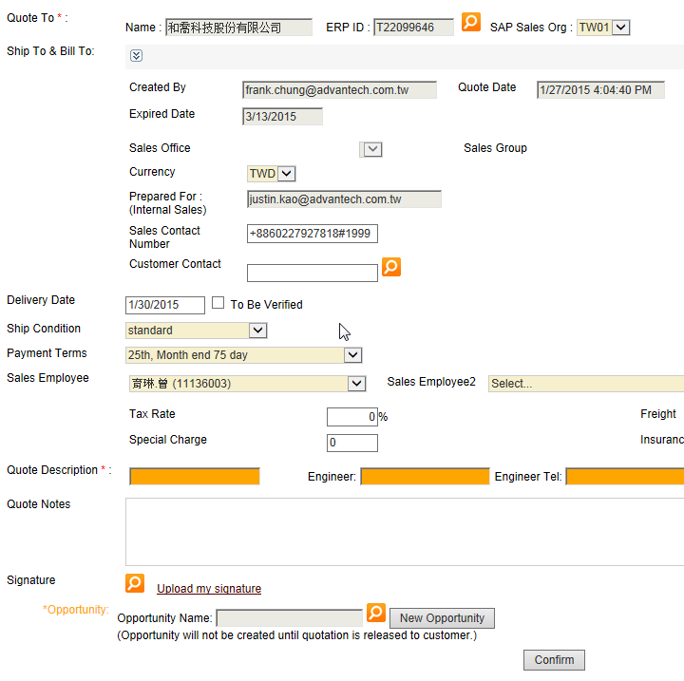
建立報價單-步驟1:選取客戶
檢查帶入的客戶資訊，並視需要修改相關的欄位
可在表單最下方指定報價行為是從哪個Opportunity發展而來
最後按下Confirm到下一步

Slide 7
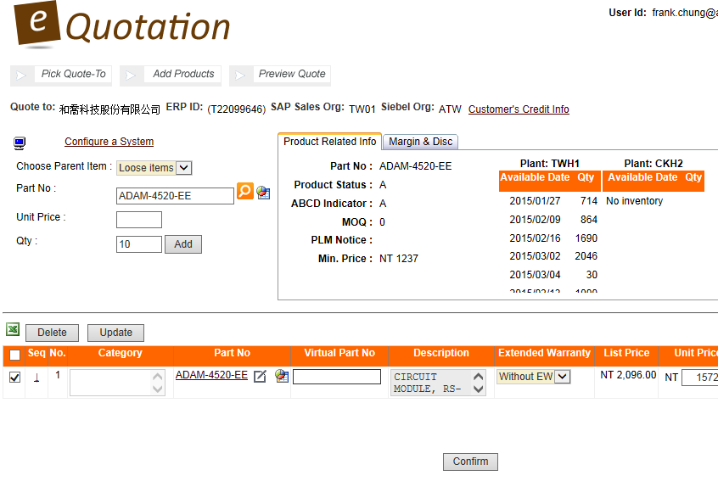
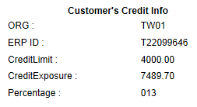
建立報價單-步驟2:加入報價產品-單品
選取Loose Items，並且輸入料號與數量，再按下Add
產品狀態、Min. Price與庫存資訊
被加入報價單的產品

Slide 8
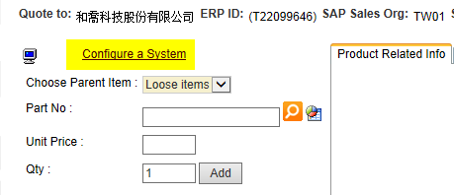
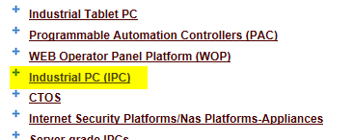
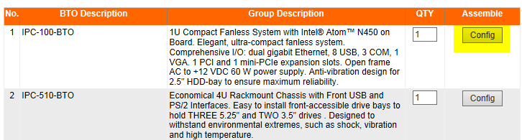
建立報價單-步驟2:加入報價產品-組裝系統

Slide 9
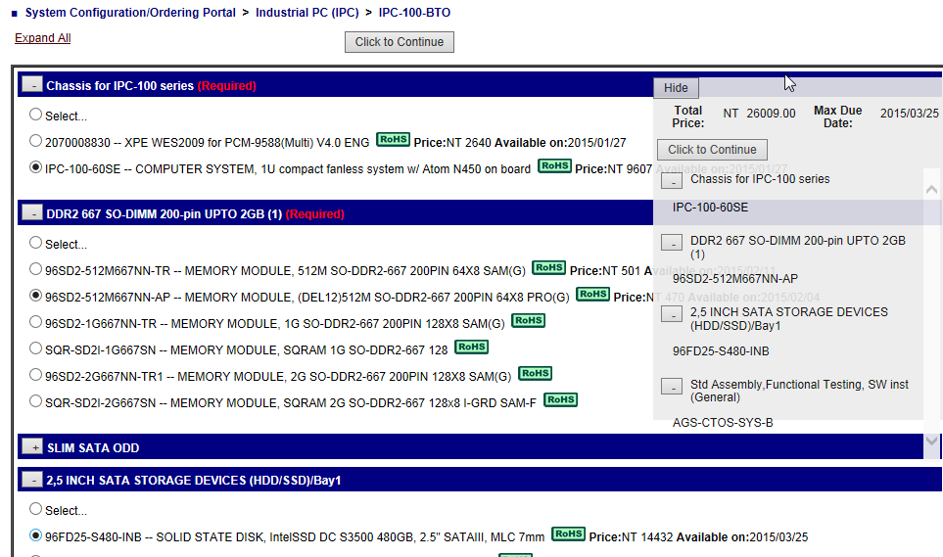
建立報價單-步驟2:加入報價產品-組裝系統
設定完成後按下Click to Continue將系統加到報價單
依產品規格需求來設置組裝系統，其中標示紅字的(Required)為必需設定項目

Slide 10
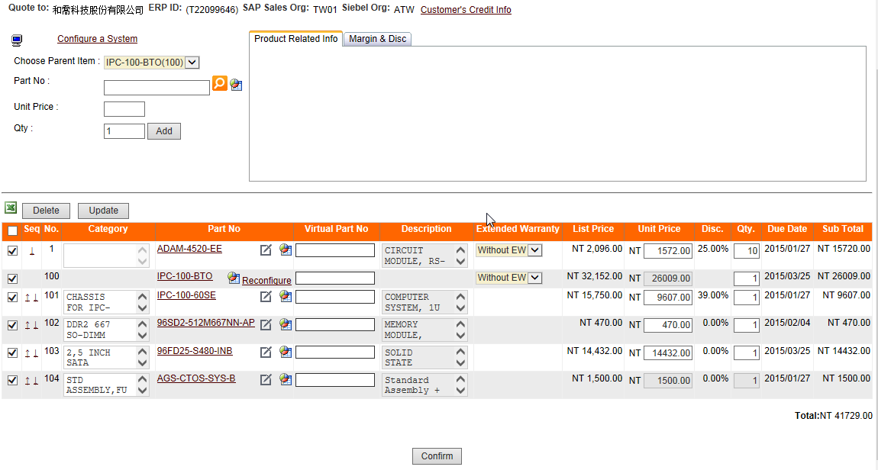
建立報價單-步驟2:加入報價產品
可在Unit Price與Qty欄位調整產品價格與數量，調整完成後按下畫面左邊的Update鍵讓更新生效
按下Delete鍵可刪除被選取的產品

Slide 11
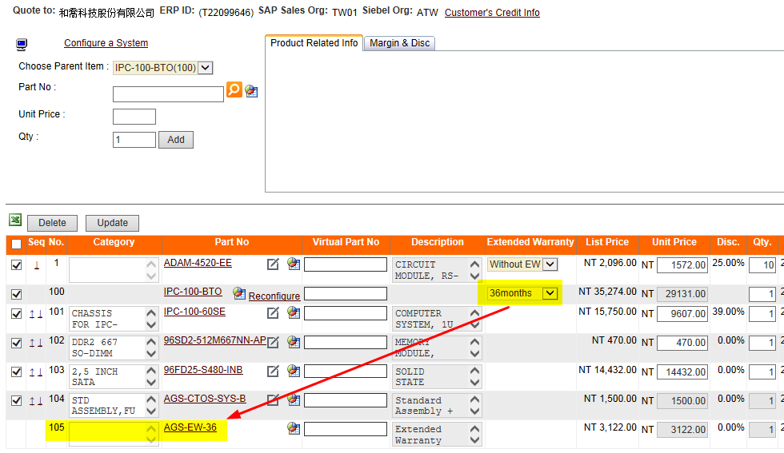
建立報價單-步驟2:加入報價產品
為產品加入延長保固服務料號，改完不用按Update

Slide 12
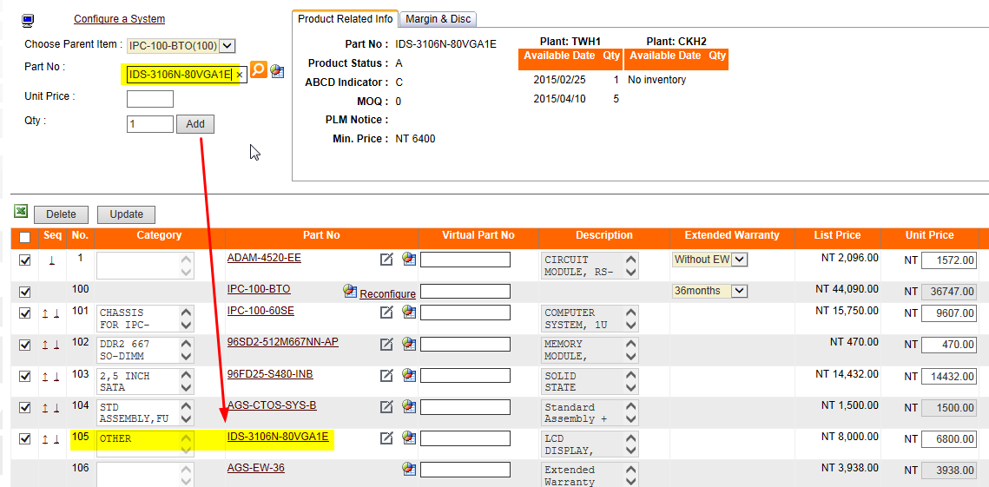
建立報價單-步驟2:加入報價產品
要加入BOM表中沒有定義的產品，可在此選定報價單中的組裝系統母階料號，然後為它加入額外的產品、配件

Slide 13
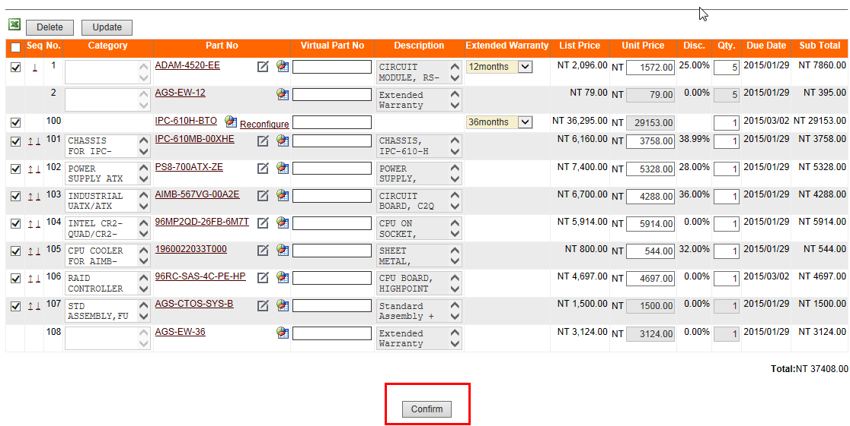
建立報價單-步驟2:加入報價產品
產品設定完成之後，按下Confirm到下一步

Slide 14
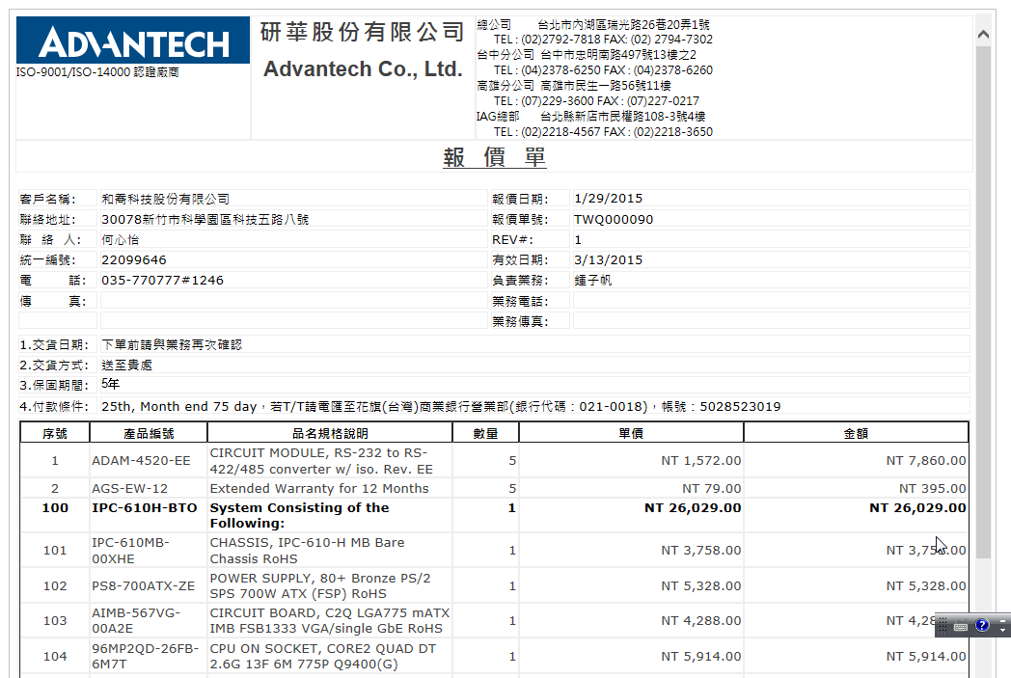
建立報價單-步驟3:預覽與確認報價單

Slide 15
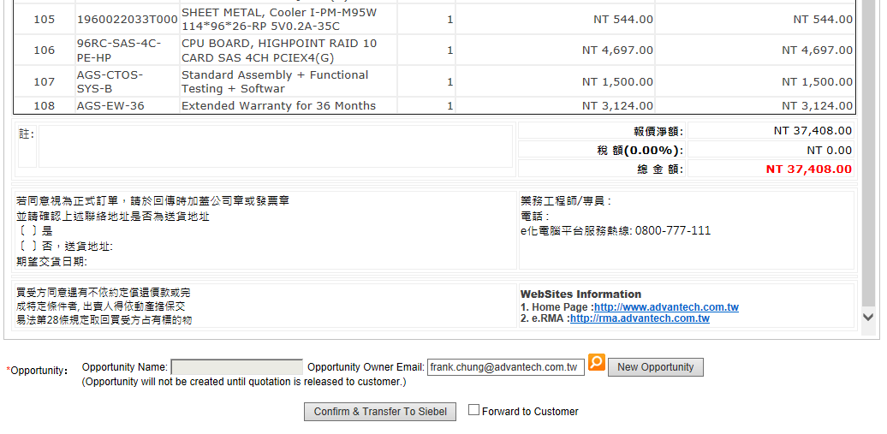
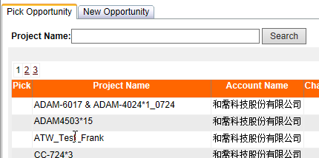
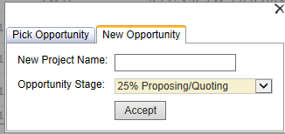
建立報價單-步驟3:預覽與確認報價單
按下Confirm & Transfer To Siebel來完成報價單

Slide 16
我的報價單
點擊 My Quotation

Slide 17
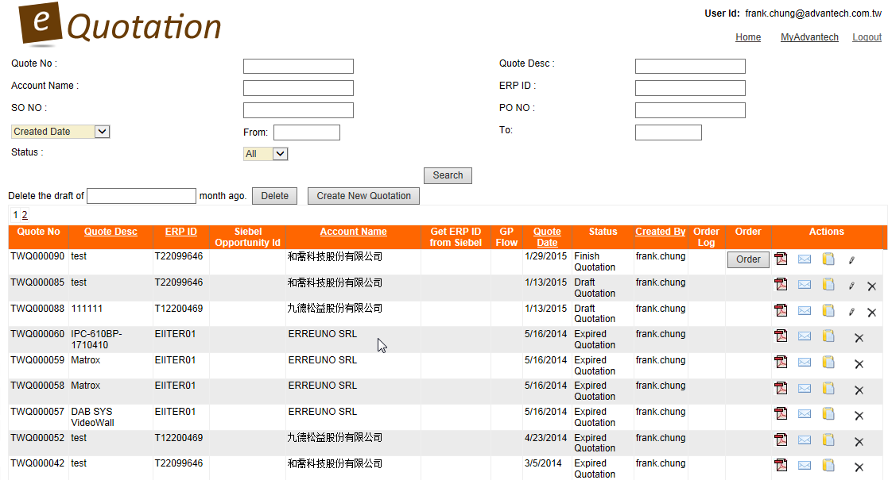

我的報價單
把狀態為Finish的報價單轉成訂單
下載報價單
以eMail方式寄送報價單
將此張報價單Copy成新報價單
編輯報價單
將報價單改為Deleted狀態

Slide 18
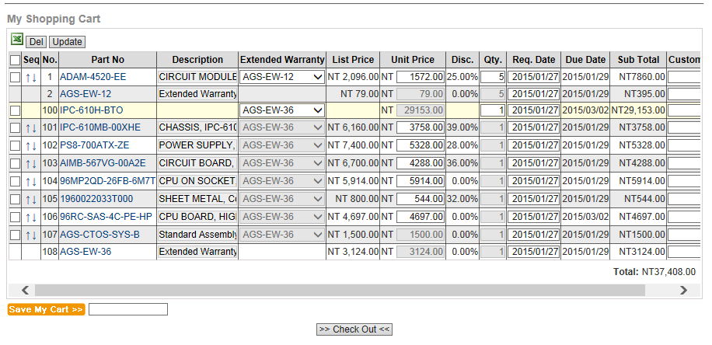
報價單轉成訂單

Slide 19
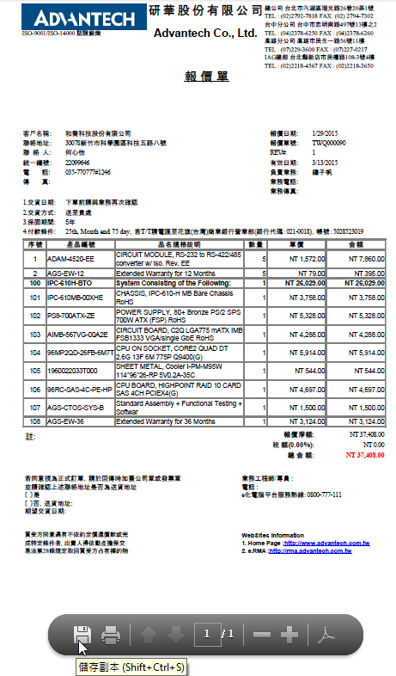
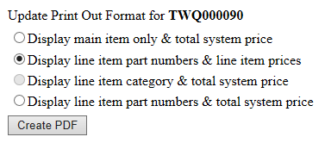
下載報價單
選項說明：
只顯示單品與組裝系統母階料號
顯示單品、組裝系統母、子階料號，並顯示子階的價格(預設值)
未開放
顯示單品、組裝系統母、子階料號，但是不顯示子階的價格

Slide 20
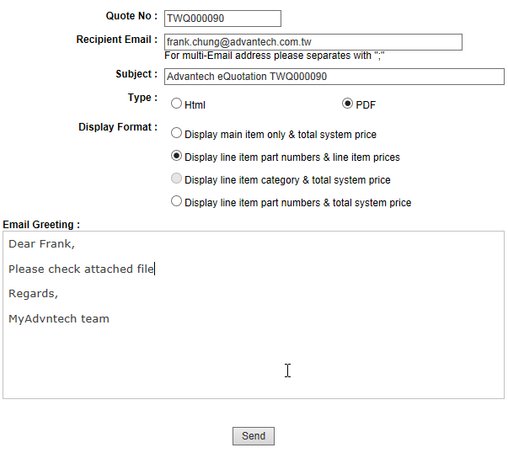
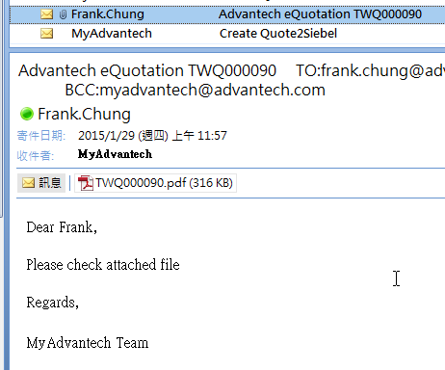
以eMail方式寄送報價單

Slide 21
部門成員建立的報價單
群組
Sales.ATW.KA.ES-KA1 Sales.ATW.KA.ES-KA2
Sales.ATW.KA.ES-KA3
Sales.ATW.KA.ES-KA4
Sales.ATW.AOL-eP
CallCenter.IA.ACL
Sales.ATW.Emb'Core
ATP.IA.ACL MA.IA.ACL
EMPLOYEE.ATW-EPLATFORM
EMPLOYEE.ATW-IA
點擊 My Team’s Quotation

Slide 22
快速複製報價單功能
點擊 Copy SAP Order to eQuotation

Slide 23
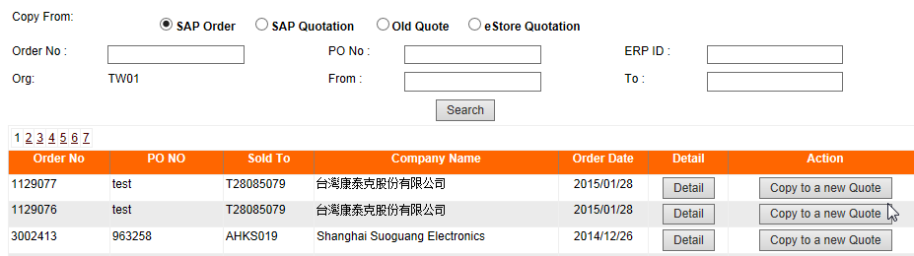
快速複製報價單功能
系統支援將以下訂單、報價單快速複製成新的eQuotation 報價單
Order： SAP
Quotation：SAP、 eStore 與 eQuotation

Slide 24
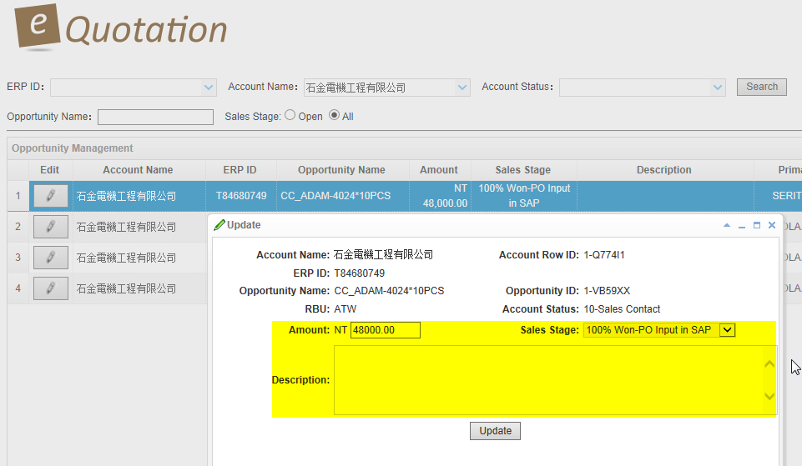
便利的Opportunity管理功能

Slide 25
Thank You

